Slide 1
INFORME DE GESTIÓN COOR TESORERIA-CARTERA
30 de Junio de 2026

Slide 2
1. INFORMES TESORERÍA

Slide 3
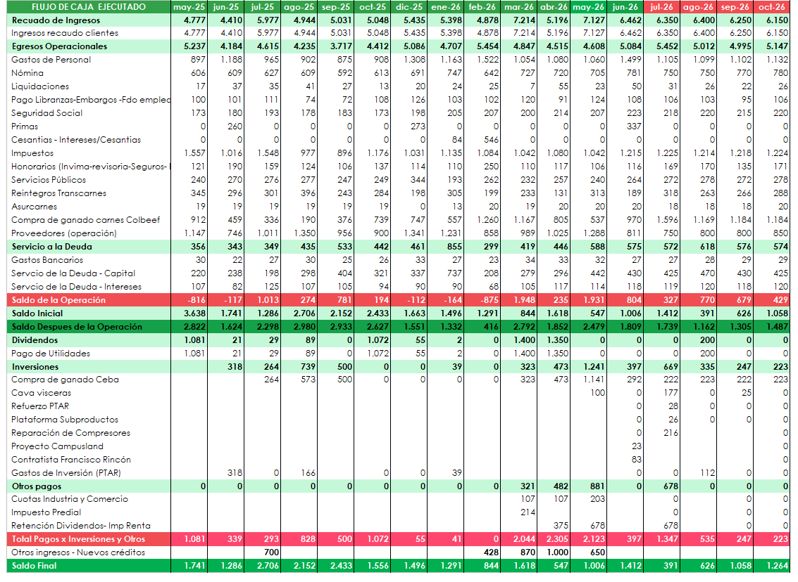
2. FLUJO DE CAJA

Slide 4
3. ESTADO DE LA DEUDA

Slide 5
4. CRÉDITOS UTILIZADOS

Slide 6
5. AMORTIZACIÓN OBLIGACIONES FINANCIERAS

Slide 7
6. RECORD INTERESES PAGADOS

Slide 8
7. CUPOS DISPONIBLES

Slide 9
9. RENTABILIDAD FIDUCIAS JUNIO DE 2026

Slide 10
2. INFORME DE CARTERA

Slide 11
ORDEN DEL DÍA
Seguimiento Compromisos Comité Anterior
Indicadores
Revisión Cartera a 30 de Junio de 2026
Revisión Cartera Carnes Colbeef
Informe Consignaciones
Revisión y asignación de Cupos de Crédito
Avances Cartera Jurídica y pre-jurídica
Fecha próximo Comité
Proposiciones y Varios

Slide 12
ORDEN DEL DÍA
Seguimiento Compromisos Comité Anterior
Indicadores
Revisión Cartera a 30 de Junio de 2026
Revisión Cartera Carnes Colbeef
Informe Consignaciones
Revisión y asignación de Cupos de Crédito
Avances Cartera Jurídica y pre-jurídica
Fecha próximo Comité
Proposiciones y Varios

Slide 15
ORDEN DEL DÍA
Seguimiento a Compromisos Comité anterior
Indicadores
Revisión Cartera a 28 de febrero de 2025
Revisión de Cartera más de 60 días
Revisión Cartera Carnes Colbeef
Informe Consignaciones
Revisión y asignación de Cupos de Crédito
Avances Cartera Jurídica y pre-jurídica
Fecha próximo Comité
Proposiciones y Varios

Slide 16
CARTERA POR EDADES

Slide 17
INDICADOR CARTERA VENCIDA

Slide 18
CARTERA POR EDADES SIN OLIMPICA

Slide 19
3. CARTERA POR EDADES
UNIDAD DE NEGOCIO -DETALLE

Slide 21
3. RECORD DE CARTERA VENCIDA

Slide 22
RECORD ROTACIÓN DIAS DE CARTERA

Slide 23
4. RECORD ROTACIÓN DIAS DE CARTERA

Slide 24
ORDEN DEL DÍA
Seguimiento a Compromisos Comité anterior
Indicadores
Revisión Cartera a 30 de Junio de 2026
Revisión de Cartera más de 60 días
Revisión Cartera Carnes Colbeef
Informe Consignaciones
Revisión y asignación de Cupos de Crédito
Avances Cartera Jurídica y pre-jurídica
Fecha próximo Comité
Proposiciones y Varios

Slide 25
3.1 CONSOLIDADO CARTERA POR CLIENTE

Slide 26
3.2 CARTERA SUBPRODUCTOS

Slide 27
3.3 OTRAS CUENTAS POR COBRAR

Slide 28
3.4 CARTERA LOCAL

Slide 29
3.5 CARTERA REGIONAL

Slide 30
3.6 CARTERA NACIONAL

Slide 31
3.7 CARTERA INSTITUCIONAL

Slide 32
3.8 DESPOSTE

Slide 33
4.2 INFORME ACUERDOS DE PAGO
Actualmente no – tenemos acuerdos de pago.

Slide 34
ORDEN DEL DÍA
Seguimiento a Compromisos Comité anterior
Indicadores
Revisión Cartera a 28 de febrero de 2025
Revisión de Cartera más de 60 días
Revisión Cartera Carnes Colbeef
Informe Consignaciones
Revisión y asignación de Cupos de Crédito
Avances Cartera Jurídica y pre-jurídica
Fecha próximo Comité
Proposiciones y Varios

Slide 36
ORDEN DEL DÍA
Seguimiento a Compromisos Comité anterior
Indicadores
Revisión Cartera a 28 de febrero de 2025
Revisión de Cartera más de 60 días
Revisión Cartera Carnes Colbeef
Informe Consignaciones
Revisión y asignación de Cupos de Crédito
Avances Cartera Jurídica y pre-jurídica
Fecha próximo Comité
Proposiciones y Varios

Slide 37
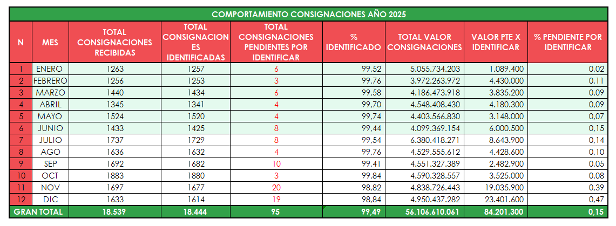
6.1 INFORME CONSIGNACIONES

Slide 38
6.1 INFORME CONSIGNACIONES

Slide 39
ORDEN DEL DÍA
Seguimiento a Compromisos Comité anterior
Indicadores
Revisión Cartera a 28 de febrero de 2025
Revisión de Cartera más de 60 días
Revisión Cartera Carnes Colbeef
Informe Consignaciones
Revisión y asignación de Cupos de Crédito
Avances Cartera Jurídica y pre-jurídica
Fecha próximo Comité
Proposiciones y Varios

Slide 40
ORDEN DEL DÍA
Seguimiento a Compromisos Comité anterior
Indicadores
Revisión Cartera a 28 de febrero de 2025
Revisión de Cartera más de 60 días
Revisión Cartera Carnes Colbeef
Informe Consignaciones
Revisión y asignación de Cupos de Crédito
Avances Cartera Jurídica y pre-jurídica
Proposiciones y Varios
Tema Garantisa

Slide 41
GRACIAS

